Slide 1
企业所得税——
2021年研发费用加计扣除政策讲解
国家税务总局广东省税务局

Slide 2
CONTENTS
01.
政策文件依据
02.
优惠政策内容
03.
优惠享受要点及相关条件
04.
申报指引

Slide 3

PART 01
政策文件依据

Slide 4
研发费用加计扣除优惠主要政策依据
1.《财政部 国家税务总局 科技部关于完善研究开发费用税前加计扣除政策的通知》
（财税〔2015〕119号）
2.《国家税务总局关于企业研究开发费用税前加计扣除政策有关问题的公告》
（国家税务总局公告2015年第97号）
3.《国家税务总局关于研发费用税前加计扣除归集范围有关问题的公告》
（国家税务总局公告2017年第40号）
4.《财政部 税务总局 科技部 关于企业委托境外研究开发费用税前加计扣除有关政策问题的通知》 （财税〔2018〕64号）
5.《财政部 税务总局 科技部关于提高研究开发费用税前加计扣除比例的通知》
（财税〔2018〕99号）
6.《财政部 税务总局关于延长部分税收优惠政策执行期限的公告》
（财政部 税务总局公告2021年第6号）
7.《财政部 税务总局关于进一步完善研发费用税前加计扣除政策的公告》
（财政部 税务总局公告2021年第13号）
8.《国家税务总局关于进一步落实研发费用加计扣除政策有关问题的公告》
（国家税务总局公告2021年第28号）
2015
1
2017
2
2018
3
2021
4

Slide 5
PART 02
优惠政策内容

Slide 6
（一）延续执行研发费用加计扣除75%的政策
75%，175%
1.2018年1月1日至2023年12月31日期间，企业开展研发活动中实际发生的研发费用，未形成无形资产计入当期损益的，在按规定据实扣除的基础上，按照本年度实际发生额的75%，从本年度应纳税所得额中扣除。
2.2018年1月1日至2023年12月31日期间，企业开展研发活动中实际发生的研发费用形成无形资产的，按照无形资产成本的175%在税前摊销。

Slide 7
（二）制造业企业研发费用加计扣除比例提高到100%
100%，200%
制造业企业开展研发活动中实际发生的研发费用，未形成无形资产计入当期损益的，在按规定据实扣除的基础上，自2021年1月1日起，再按照实际发生额的100%在税前加计扣除；形成无形资产的，自2021年1月1日起，按照无形资产成本的200%在税前摊销。
本条所称制造业企业，是指以制造业业务为主营业务，享受优惠当年主营业务收入占收入总额的比例达到50%以上的企业。制造业的范围按照《国民经济行业分类》（GB/T 4574-2017）确定，如国家有关部门更新《国民经济行业分类》，从其规定。收入总额按照企业所得税法第六条规定执行。

Slide 8
（三）研发费用加计扣除优惠政策可在10月份预缴申报享受
2021年度，企业10月份预缴申报第3季度（按季预缴）或9月份（按月预缴）企业所得税时，可以自主选择就前三季度研发费用享受加计扣除优惠政策。
对10月份预缴申报期未选择享受优惠的，可以在2022年办理2021年度企业所得税汇算清缴时统一享受。
企业享受研发费用加计扣除政策采取“真实发生、自行判别、申报享受、相关资料留存备查”的办理方式，由企业依据实际发生的研发费用支出，自行计算加计扣除金额，填报《中华人民共和国企业所得税月（季）度预缴纳税申报表（A类）》享受税收优惠，并根据享受加计扣除优惠的研发费用情况（前三季度）填写《研发费用加计扣除优惠明细表》（A107012）。《研发费用加计扣除优惠明细表》（A107012）与政策规定的其他资料一并留存备查。

Slide 9
PART 03
优惠享受要点及相关条件

Slide 10
（一）不适用加计扣除的情形
1. 不适用税前加计扣除政策的行业
烟草制造业
住宿和餐饮业
批发和零售业
财政部和国家税务总局规定的其他行业
租赁和商务服务业
房地产业
娱乐业
备注：上述行业以《国民经济行业分类与代码（GB/4754-2017）》为准，并随之更新。

Slide 11
（一）不适用加计扣除的情形
2.不适用税前加计扣除政策的企业
1.会计核算不健全，不能够准确归集研发费用的企业
2.核定征收的企业
提示：
享受优惠的主体应是会计核算健全、实行查账征收并能够准确归集研发费用的居民企业。
3.非居民企业

Slide 12
（一）不适用加计扣除的情形
3.不适用税前加计扣除的活动
研发活动：是指企业为获得科学和技术新知识，创造性运用科学技术新知识，或实质性改进技术、产品（服务）、工艺而持续进行的具有明确目标的系统性活动。
下列活动不适用税前加计扣除政策：
1.企业产品（服务）的常规性升级；
2.对某项科研成果的直接应用，如直接采用公开的新工艺、材料、装置、产品、服务或知识等；
3.企业在商品化后为顾客提供的技术支持活动；
4.对现存产品、服务、技术、材料或工艺流程进行的重复或简单改变；
5.市场调查研究、效率调查或管理研究；
6.作为工业（服务）流程环节或常规的质量控制、测试分析、维修维护；
7.社会科学、艺术或人文学方面的研究。

Slide 13
（二）优惠享受条件
核算方面：
1.企业应按照国家财务会计制度要求，对研发支出进行会计处理；同时，对享受加计扣除的研发费用按研发项目设置辅助账，准确归集核算当年可加计扣除的各项研发费用实际发生额。企业在一个纳税年度内进行多项研发活动的，应按照不同研发项目分别归集可加计扣除的研发费用。
2.企业应对研发费用和生产经营费用分别核算，准确、合理归集各项费用支出，对划分不清的，不得实行加计扣除。

Slide 14
（二）优惠享受条件
委托、合作研发方面：
3.企业委托外部机构或个人进行研发活动所发生的费用，按照费用实际发生额的 80%计入委托方研发费用并计算加计扣除。无论委托方是否享受研发费用税前加计扣除政策，受托方均不得加计扣除。
委托境外进行研发活动所发生的费用，按照费用实际发生额的 80%计入委托方的委托境外研发费用。委托境外研发费用不超过境内符合条件的研发费用三分之二的部分，可以按规定在企业所得税前加计扣除。委托境外进行研发活动不包括委托境外个人进行的研发活动。
委托外部研究开发费用实际发生额应按照独立交易原则确定。委托方与受托方存在关联关系的，受托方应向委托方提供研发项目费用支出明细情况。
4.企业共同合作开发的项目，由合作各方就自身实际承担的研发费用分别计算加计扣除。

Slide 15
（二）优惠享受条件
集中研发方面：
5.企业集团根据生产经营和科技开发的实际情况，对技术要求高、投资数额大，需要集中研发的项目，其实际发生的研发费用，可以按照权利和义务相一致、费用支出和收益分享相配比的原则，合理确定研发费用的分摊方法，在受益成员企业间进行分摊，由相关成员企业分别计算加计扣除。

Slide 16
（二）优惠享受条件
费用归集口径方面：
6.允许加计扣除的研发费用的具体范围包括：
（1）人员人工费用。
（2）直接投入费用。
（3）折旧费用。
（4）无形资产摊销。
（5）新产品设计费、新工艺规程制定费、新药研制的临床试验费、勘探开发技术的现场试验费。
（6）其他相关费用。
（7）财政部和国家税务总局规定的其他费用。

Slide 17
调整优化了限额的计算方法，允许多个项目限额调剂使用，总体上提高了可加计扣除的金额。
（二）优惠享受条件
费用归集口径方面：
7. ”其他相关费用”限额计算
（1）企业在一个纳税年度内同时开展多项研发活动的，由原来按照每一研发项目分别计算“其他相关费用”限额，改为统一计算全部研发项目“其他相关费用”限额。
企业按照以下公式计算“其他相关费用”的限额，其中资本化项目发生的费用在形成无形资产的年度统一纳入计算.
全部研发项目的其他相关费用限额=全部研发项目的人员人工等五项费用之和×
10％/(1-10%)
2.当“其他相关费用”实际发生数小于限额时，按实际发生数计算税前加计扣除额；当“其他相关费用”实际发生数大于限额时，按限额计算税前加计扣除额。

Slide 18
（二）优惠享受条件
（二）”其他相关费用”限额计算的例子
假设某公司2021年度有A和B两个研发项目。项目A人员人工等五项费用之和为90万元，其他相关费用为12万元；项目B人员人工等五项费用之和为100万元，其他相关费用为8万元。
旧计算方法（2016年度-2020年度）
项目A的其他相关费用限额为10万元[90*10%/(1-10%)]，按照孰小原则，可加计扣除的其他相关费用为10万元；
项目B的其他相关费用限额为11.11万元[100*10%/(1-10%)]，按照孰小原则，可加计扣除的其他相关费用为8万元。两个项目可加计扣除的其他相关费用合计为18万元。
新计算方法（2021年度起）
两个项目的其他相关费用限额为21.11万元[(90＋100)*10%/(1-10%)]，可加计扣除的其他相关费用为20万元（12＋8），大于18万元，且仅需计算一次，减轻了工作量。

Slide 19
（三）主要留存备查资料
1.自主、委托、合作研究开发项目计划书和企业有权部门关于自主、委托、合作研究开发项目立项的决议文件；
2.自主、委托、合作研究开发专门机构或项目组的编制情况和研发人员名单；
3.经科技行政主管部门登记的委托、合作、委托境外研究开发项目的合同；
4.从事研发活动的人员（包括外聘人员）和用于研发活动的仪器、设备、无形资产的费用分配说明（包括工作使用情况记录及费用分配计算证据材料）；
5.集中研发项目研发费决算表、集中研发项目费用分摊明细情况表和实际分享收益比例等资料；
6.“研发支出”辅助账及汇总表；
7.企业如果已取得地市级（含）以上科技行政主管部门出具的鉴定意见，应作为资料留存备查；
8.委托境外研发银行支付凭证和受托方开具的收款凭据；
9.当年委托境外研发项目的进展情况等资料。
注意：纳税人在2021年10月预缴申报享受优惠时，需将 《研发费用加计扣除优惠明细表》（A107012）一并留存备查。

Slide 20
（三）主要留存备查资料
关于“研发支出辅助账”的样式，企业可自主选择使用以下三种样式中的其中一种：
1.《国家税务总局关于企业研究开发费用税前加计扣除政策有关问题的公告》（国家税务总局公告2015年第97号）发布的研发支出辅助账和研发支出辅助账汇总表样式。
2. 《国家税务总局关于进一步落实研发费用加计扣除政策有关问题的公告》（国家税务总局公告2021年第28号）发布的研发支出辅助账和研发支出辅助账汇总表样式。
3.企业可以参照上述样式自行设计研发支出辅助账样式，自行设计的研发支出辅助账样式，应当包括国家税务总局公告2021年第28号发布的研发支出辅助账样式所列数据项，且逻辑关系一致，能准确归集允许加计扣除的研发费用。
增设并简化了研发费用辅助账样式，降低了填写难度。

Slide 21
PART 04
申报指引

Slide 22
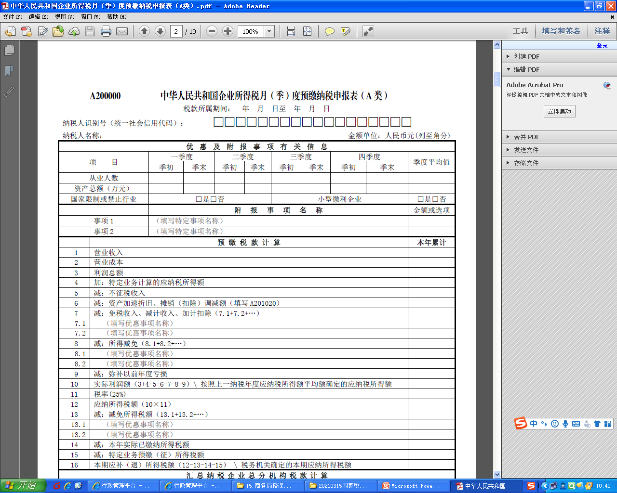
（一）预缴申报享受优惠

Slide 23
（一）预缴申报——非制造业企业
某软件开发公司2021年1-9月累计利润总额为155万元，实际发生研发费用100万元，全部费用化且全部符合加计扣除的条件。假设不涉及其他优惠或弥补事项，则10月份预缴申报填写如下：
序号 | 预缴税款计算 | 本年累计
3 | 利润总额 | 1,550,000
7 | 减：免税收入、减计收入、加计扣除（7.1+7.2+…） | 750,000
7.1 | 企业开发新技术、新产品、新工艺发生的研究开发费用加计扣除（非制造业企业按75%加计扣除） | 750,000

Slide 24
（二）预缴申报——制造业企业
某制造业企业2021年1-9月累计利润总额为155万元，实际发生研发费用100万元，全部费用化且全部符合加计扣除的条件。假设不涉及其他优惠或弥补事项，则10月份预缴申报填写如下。
序号 | 预缴税款计算 | 本年累计
3 | 利润总额 | 1,550,000
7 | 减：免税收入、减计收入、加计扣除（7.1+7.2+…） | 1,000,000
7.1 | 企业开发新技术、新产品、新工艺发生的研究开发费用加计扣除（制造业企业按100%加计扣除） | 1,000,000

Slide 25

TIPS：微信扫码学习企业所得税政策
扫码即可学习企业所得税有关政策
广东税务
微信公众号

Slide 26

感谢您的
耐心聆听

